Slide 1
구성도 & CGM 시나리오
순천향대학교
컴퓨터시스템연구실
이한범
18.08.20

Slide 2
이번 주
구성도 수정
Service Manager 추가
토픽 / 데이터 관점의 플로우 차트 추가
병원 모니터링 시나리오 구현 및 진행상황
찬민 : highchart, 웹서버 수정 총괄
상현 : highchart 수정. 특정 값에 따른 마커표시
한범 : 환자 개인정보 Elasticsearch에 인덱싱
재철 : node.js 웹서버 수정. Quick page, Search Page 분할 혈당만 확인 가능한 ejs 추가

Slide 3
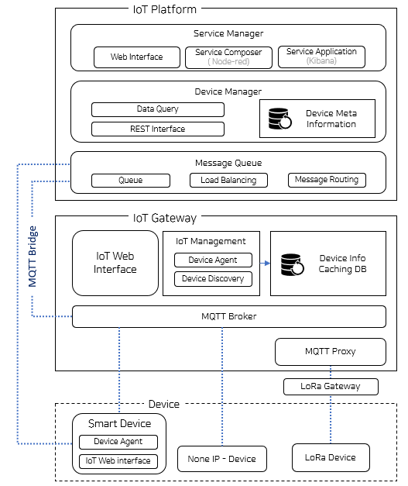
전체 구성도
용어 변경 및 구성 수정
Service Manager 추가 * Web Interface * Service Composer →(Node-red) * Service Application →(Kibana)
Device Virtualization 제거

Slide 4
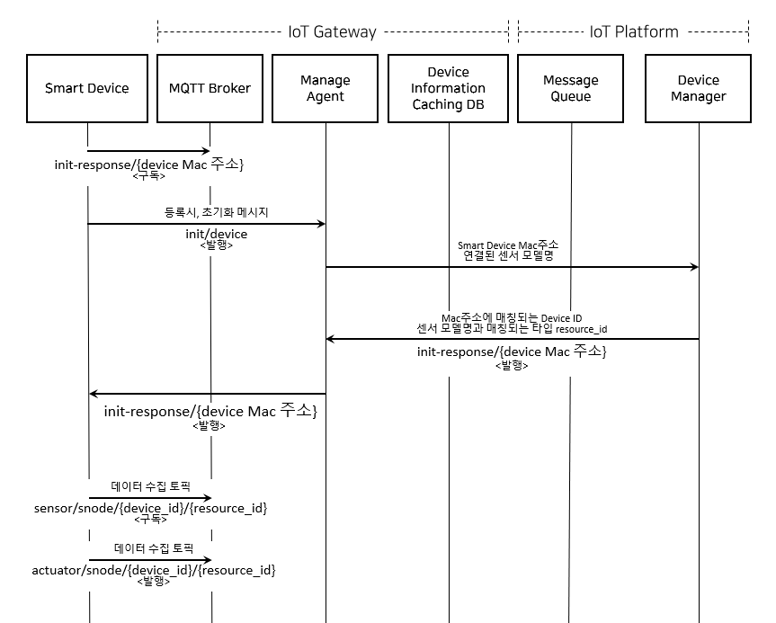
토픽/메시지 플로우 차트
토픽/메시지에 따른 플로우 차트
발행 / 구독, 어느 토픽으로 어느 메시지를 받는지 작성

Slide 5
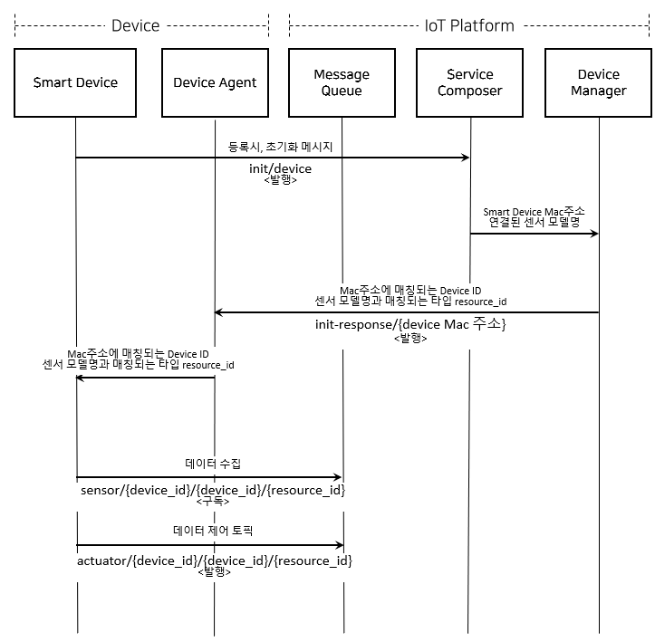
토픽/메시지 플로우 차트
Smart Device가 Gateway를 거치지 않는 경우

Slide 6
논문용 시나리오
변동사항, 구성 설정 시 Cloud에서 모든 것을 처리하지 않고, Edge 단에서 수정.
필터링 과정이나, 변환 기능을 Edge 단에서 별도로 수행.
스케줄링
데이터 전송 시간 관리

Slide 7
CGM 시나리오
환자들의 혈당 수치 모니터링 및 차후 기계학습
환자의 개인 정보에 대한 보안대책
환자의 이름과 ID를 암호화
로컬상에서의 환자정보 등록 / 모니터링
ElasticSearch를 활용하여 특정 환자의 데이터 정보 색인
환자의 이름, ID는 저장 x
웹에서 차트를 통한 환자의 상태 모니터링
node.js 를 사용한 웹 서버 구축
하이차트를 활용하여 수치 데이터 시각화

Slide 8
CGM 시나리오 수정상황
환자 가상 ID를 입력하여 차트 확인
확인 레이아웃 분할 Quick page : 드롭다운으로 환자 ID 선택 Search page : 환자 아이디, 연도 작성
하이차트 변경
stockchart 사용 → Zoom in / out 기능 제공
시각화 시킬 요소 추가
고혈당, 저혈당시 차트에 표기
인슐린, 식사, 운동 요소에 대해 차트에 표시

Slide 9
CGM 시나리오 구성
Login
nginx, node.js 2단계의 로그인과정
chhospital 계정 추가
quickSearch
Quick page, Search page 분할
입력 시, 해당 환자의 혈당 기준 highchart 표시
조건에 맞게 고혈당 / 저혈당 표시
인슐린, 음식, 운동 요소 차트에 표시
환자 정보 테이블로 표시
quickSeachAll
위의 창에서 [검색]을 누를시 해당 환자의 모든 데이터 정보 차트 / 테이블로 표시

Slide 10
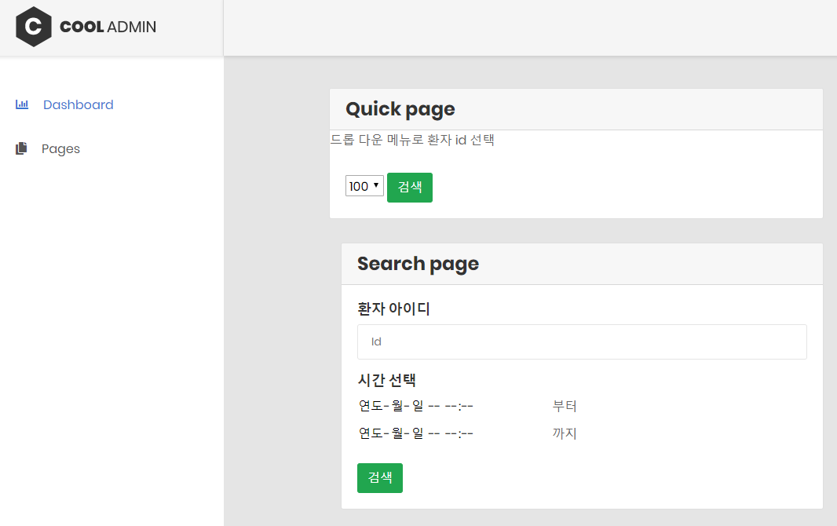
CGM 시나리오 실제 UI
Login시 두 개의 검색란 표시
각 구역의 역할에 대해 정보 표기

Slide 11
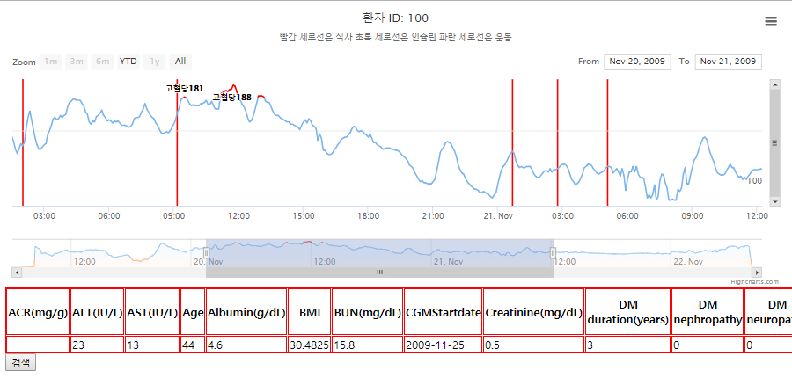
CGM 시나리오 실제 UI
Quick page, Search page를 통해 검색 시
stockChart 표시. 중간의 스크롤을 이용하여 기간별 Zoom-in, Zoom-out
환자정보 테이블로 표시

Slide 12
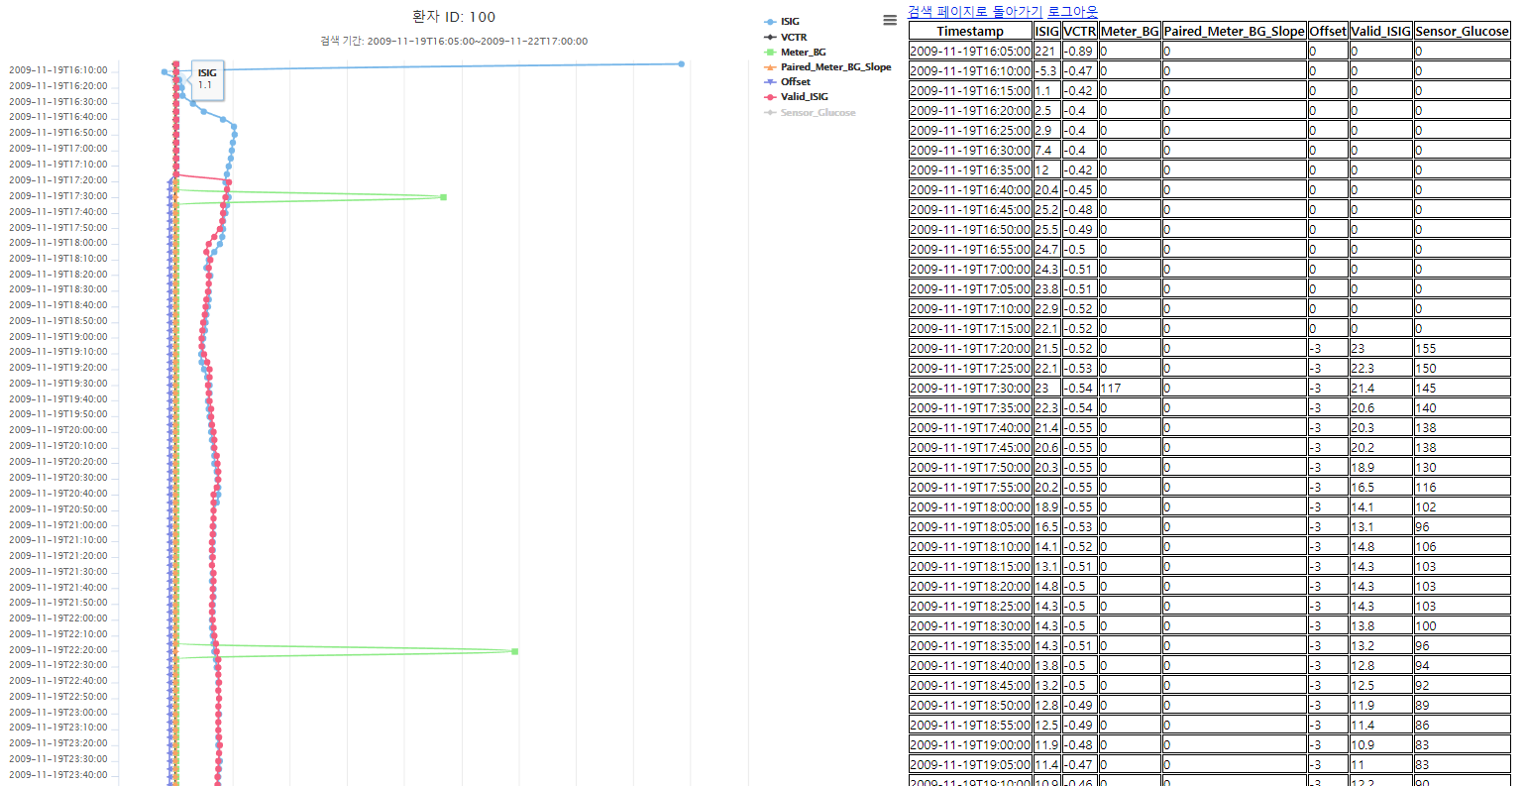
CGM 시나리오 실제 UI
환자의 전체 데이터 정보 확인
이전과 유사하나, 혈당 수치에 대해 고혈압, 저혈압 표기 기능 제공

